Slide 1

TOURNOI DE JUDO POUR LES PRE-POUSSINS / POUSSINS
Ce document à pour objectif de vous donner les grandes lignes de l’organisation d’une compétition, afin que vous puissiez accompagner au mieux vos enfants lors de ces événements.
CM 2021-2022

Slide 2
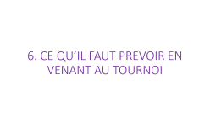

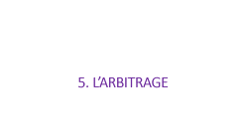

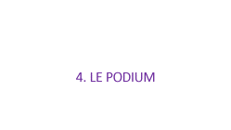
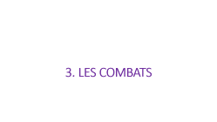
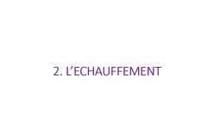

Slide 3
INTRODUCTION

Slide 4
Un tournoi se déroule toujours en trois étapes :
L’inscription
L’échauffement
Les combats
Vous trouverez aussi des explications sur :
Le podium
L’arbitrage
Ce qu’il faut prévoir en venant au tournoi

Slide 5
1. L’INSCRIPTION

Slide 6
Pour chaque tournoi vous avez inscrit votre enfant via notre site internet.
Une fois arrivé au gymnase de la compétition, il faut s’inscrire auprès des organisateurs du tournoi. Pour cela il existe différentes manières de faire :
Parfois il suffit juste de confirmer sa présence au professeur du club présent
Parfois il faut aller voir le professeur du club, qui donne alors un papier à votre enfant, papier qu’il doit présenter à la personne qui va le peser
Parfois votre enfant n’aura pas besoin de passer par le professeur du club, il pourra aller directement à la pesée (mais dans ce cas-là il faut quand même signaler votre arrivée au professeur du club ☺ )
Pourquoi les enfants sont-ils pesés ? Afin de les faire combattre avec des enfants qui font à peu près le même poids qu’eux, à 1 ou 2 kilos près. Attention faire le même poids ne signifie pas faire la même taille !
Dans la majorité des tournois, les filles et les garçons sont séparés pour combattre, sauf cas exceptionnel.
Avant chaque tournoi, vous recevrez un mail vous expliquant quelle sera l’organisation d’inscription, et des conseils pour trouver le gymnase quand cela n’est pas évident.
Conseils : Par exemple si l’inscription est prévue de 10h à 10h15 :
Il ne sert à rien d’arriver dans le gymnase avant 10h. Il faut prévoir d’arriver au gymnase pour 10h.
Il faut toujours prévoir une dizaine de minutes pour trouver une place pour se garer et trouver l’entrée du gymnase, donc dans le cas présent prévoir une arrivée à 9h50.
Après l’inscription vous pouvez vous installer tranquillement dans les gradins, en attendant la suite, l’échauffement.

Slide 7
2. L’ECHAUFFEMENT

Slide 8
Une fois la période d’inscription terminée, les enfants sont invités à monter sur le tatami pour l’échauffement !
Les enfants doivent prendre leur bouteille d’eau avec eux (sauf si l’organisateur dit le contraire). Ils posent leur bouteille ou gourde, ainsi que leurs claquettes ou chaussures au bord du tapis, et c’est parti.
L’échauffement est dirigé par les organisateurs, il dure en général entre 15 et 30 minutes.
Une fois l’échauffement terminé, les enfants vont être appelés pour combattre. Il y aura plusieurs surfaces de combats.
Les enfants seront répartis par groupes de 3, 4 ou 5 ; plusieurs groupes sont répartis sur une même surface de combat.
Comment font les organisateurs pour faire le dispatching ? Les enfants sont regroupés devant une personne qui va les appeler. Encore une fois plusieurs organisations sont ensuite possibles :
Tous les enfants présents sont répartis sur les surfaces de compétition, il peut donc y avoir 6 groupes sur un même tapis, et dans ce cas-là les enfants attendent beaucoup entre chaque combat
Les organisateurs appellent deux groupes par surfaces de compétition : dans ce cas-là les enfants enchaînent rapidement leurs combats, mais tout le monde ne peut pas être appelé en même temps, donc si vous avez de la chance, votre enfant sera appelé tout de suite, sinon il sera appelé quand il y aura de la place sur une surface de combat.
Aucune organisation n’est idéale, et en fonction du nombre de judokas présents, les organisateurs font au mieux. Nous ne faisons participer nos élèves qu’aux tournois où nous savons que l’organisation est efficace et bien huilée, mais nous ne sommes jamais à l’abri d’un souci le jour J.
Une fois sur une surface de compétition, votre enfant va combattre !

Slide 9
3. LES COMBATS

Slide 10
Les enfants ont été répartis par groupe de 3, 4, ou 5. Votre enfant fera un combat contre tous les enfants qui sont dans le même groupe que lui, donc il fera 2, 3 ou 4 combats.
La personne à la table appelle deux combattants, vous verrez que l’un d’entre eux mettra une ceinture rouge en plus de sa ceinture ! C’est celui qui a été appelé en premier. Pourquoi ? Tout simplement pour que l’arbitre, les teneurs de table, les spectateurs repèrent mieux qui a fait les actions.
L’arbitre pendant le combat fera différents gestes (ils vous seront expliqués dans la partie arbitrage).
Pour votre enfant, l’objectif sera de faire tomber son adversaire et d’essayer de l’immobiliser, le bloquer sur le dos, pour marquer Ippon ! Et ainsi gagner le combat.
Les professeurs du club seront présents autour du tapis pour encourager, conseiller, rassurer les enfants… leur donner des conseils avant ou après les combats, mais parfois il est difficile de voir tous les combats de tous nos élèves !
Participer à un tournoi c’est différent que de faire des combats pendant les cours. En tournoi ils ne connaissent pas leurs adversaires. Certains enfants peuvent faire de bons combats pendant les cours, montrer de belles choses, et se retrouver un peu paralyser en tournoi… et d’un tournoi à l’autre montrer des visages différents ! L’essentiel pour les enfants c’est d’essayer de se donner à fond, de tout faire pour essayer de gagner… et s’ils perdent cela voudra dire que l’autre était plus fort, tout simplement. Quand on perd l’essentiel est de comprendre pourquoi on a perdu, et avoir pour objectif de ne plus faire les mêmes erreurs au prochain combat ou au prochain tournoi.
Participer à un tournoi doit être un PLAISIR. Que votre enfant accepte de faire un tournoi c’est déjà une victoire en soi ! Il faut en avoir du courage pour se dire qu’on va affronter des enfants qu’on ne connaît pas, qui auront très envie d’obtenir la médaille d’or. Votre rôle en tant que parents est d’être positif autour de tout ça même en cas de défaite.

Slide 11
4. LE PODIUM

Slide 12
Une fois que votre enfant aura fait tous ses combats, il montera sur le podium ! Un moment de fierté pour tous !
Tous les enfants reçoivent une médaille.
Les professeurs du club essaient de prendre tous les podiums en photo pour illustrer notre site internet. Mais vous pouvez aussi prendre des photos, y compris de l’échauffement et des combats et nous les envoyer ensuite.
Une fois qu’il aura reçu sa médaille, vous pourrez rentrer à la maison ! N’oubliez pas de récupérer toutes les affaires. On n’oublie pas bien sûr de jeter tous ses déchets afin de laisser les tribunes propres !

Slide 13
5. L’ARBITRAGE

Slide 14
Lors des tournois amicaux, ce sont les ados et adultes du club organisateur qui arbitrent. Nous essayons également de faire venir un de nos jeunes pour donner un coup de main.
Ces jeunes ne sont pas infaillibles, les erreurs sont possibles. Mais il ne faut pas oublier que sans ces jeunes bénévoles, aucun tournoi ne pourrait être organisé !
Lorsque deux enfants sont appelés pour combattre, ils se mettent face à face, l’arbitre leur demande de se saluer, puis annonce « Hajime » : le combat commence.
Comment gagne-t-on un combat en judo ?
En marquant un « Ippon », debout ou au sol. Debout : en faisant tomber fort mon adversaire sur le dos, avec contrôle. Au sol : en immobilisant mon adversaire 20 secondes. Marquer deux « waza-ari » donnent également un Ippon
Si à la fin du temps de combats (1 minutes à 2 minutes selon l’âge) il n’y a pas eu de Ippon, on va regarder les autres points qui ont marqués. Si un combattant a marqué un waza-ari et pas l’autre, il aura gagné. Si aucun n’a de waza-ari, ou s’ils ont un waza-ari chacun, on va regarder le nombre de « kinza » : celui qui aura marqué le plus de kinza aura gagné. S’il y a encore égalité, on désignera vainqueur celui qui aura le plus attaqué.
Une fois le combat terminé, les combattants se mettent face à face, l’arbitre désigne le vainqueur et ils se saluent. Ils retournent s’asseoir et attendent leur prochain combat.

Slide 15
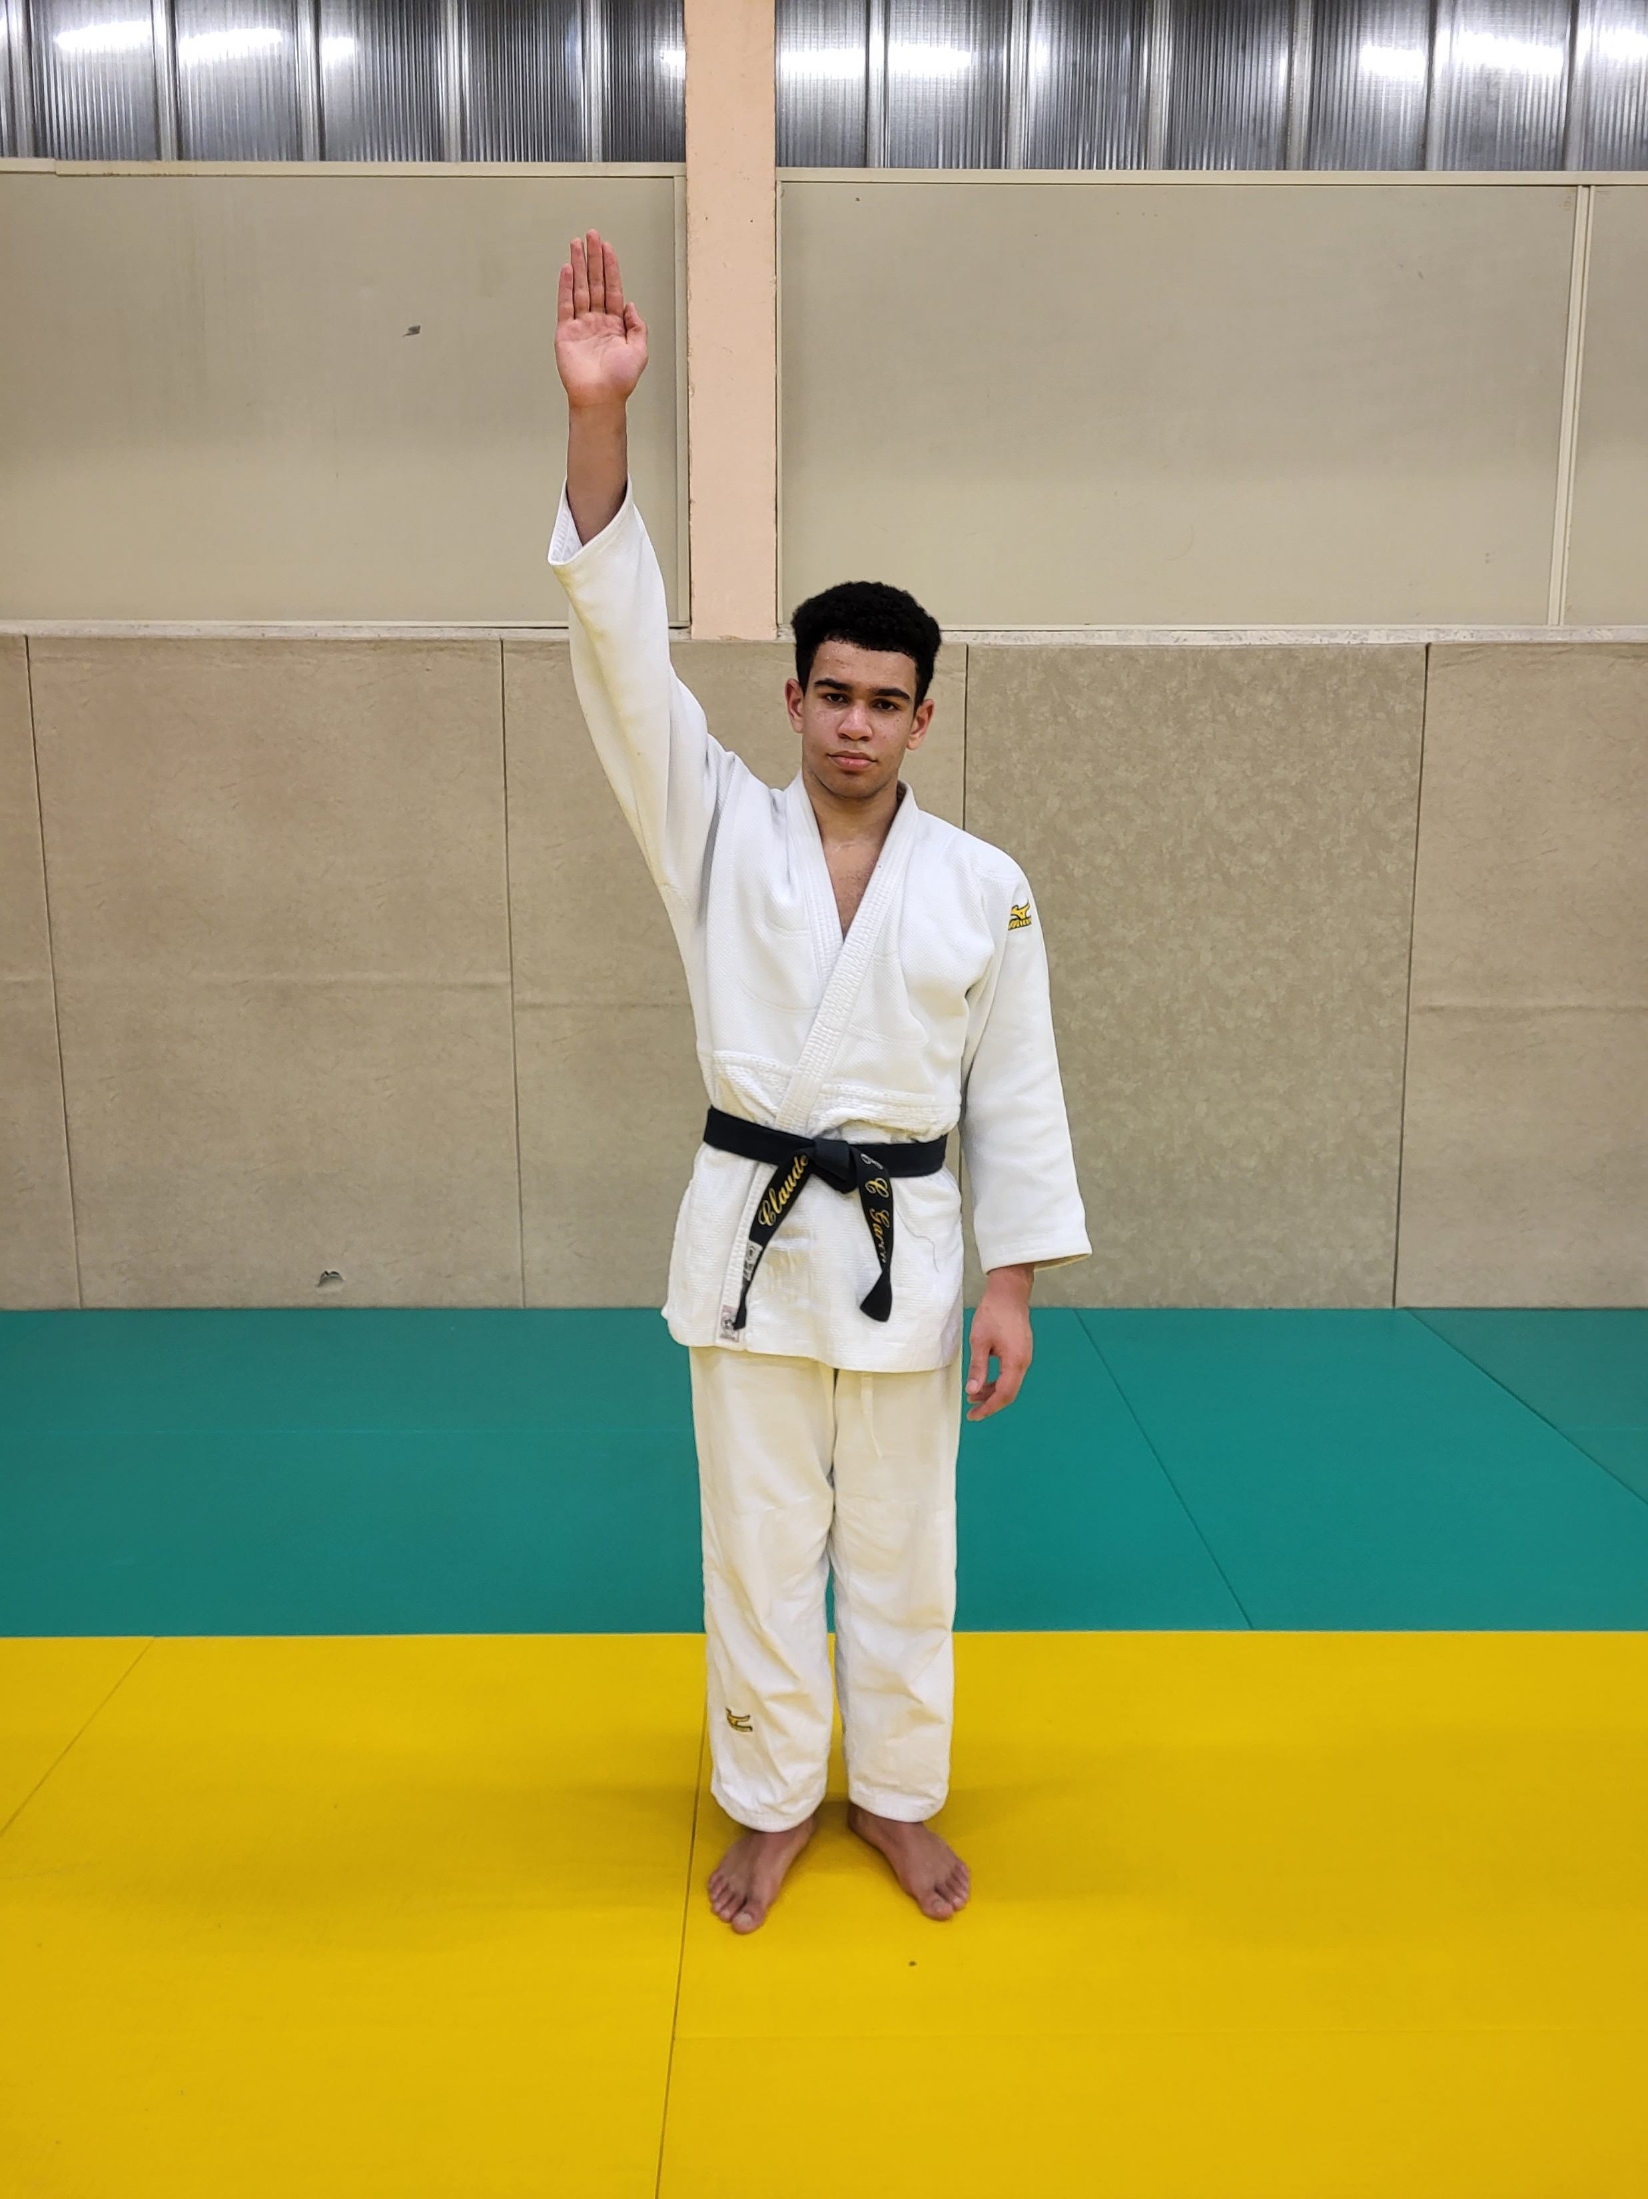
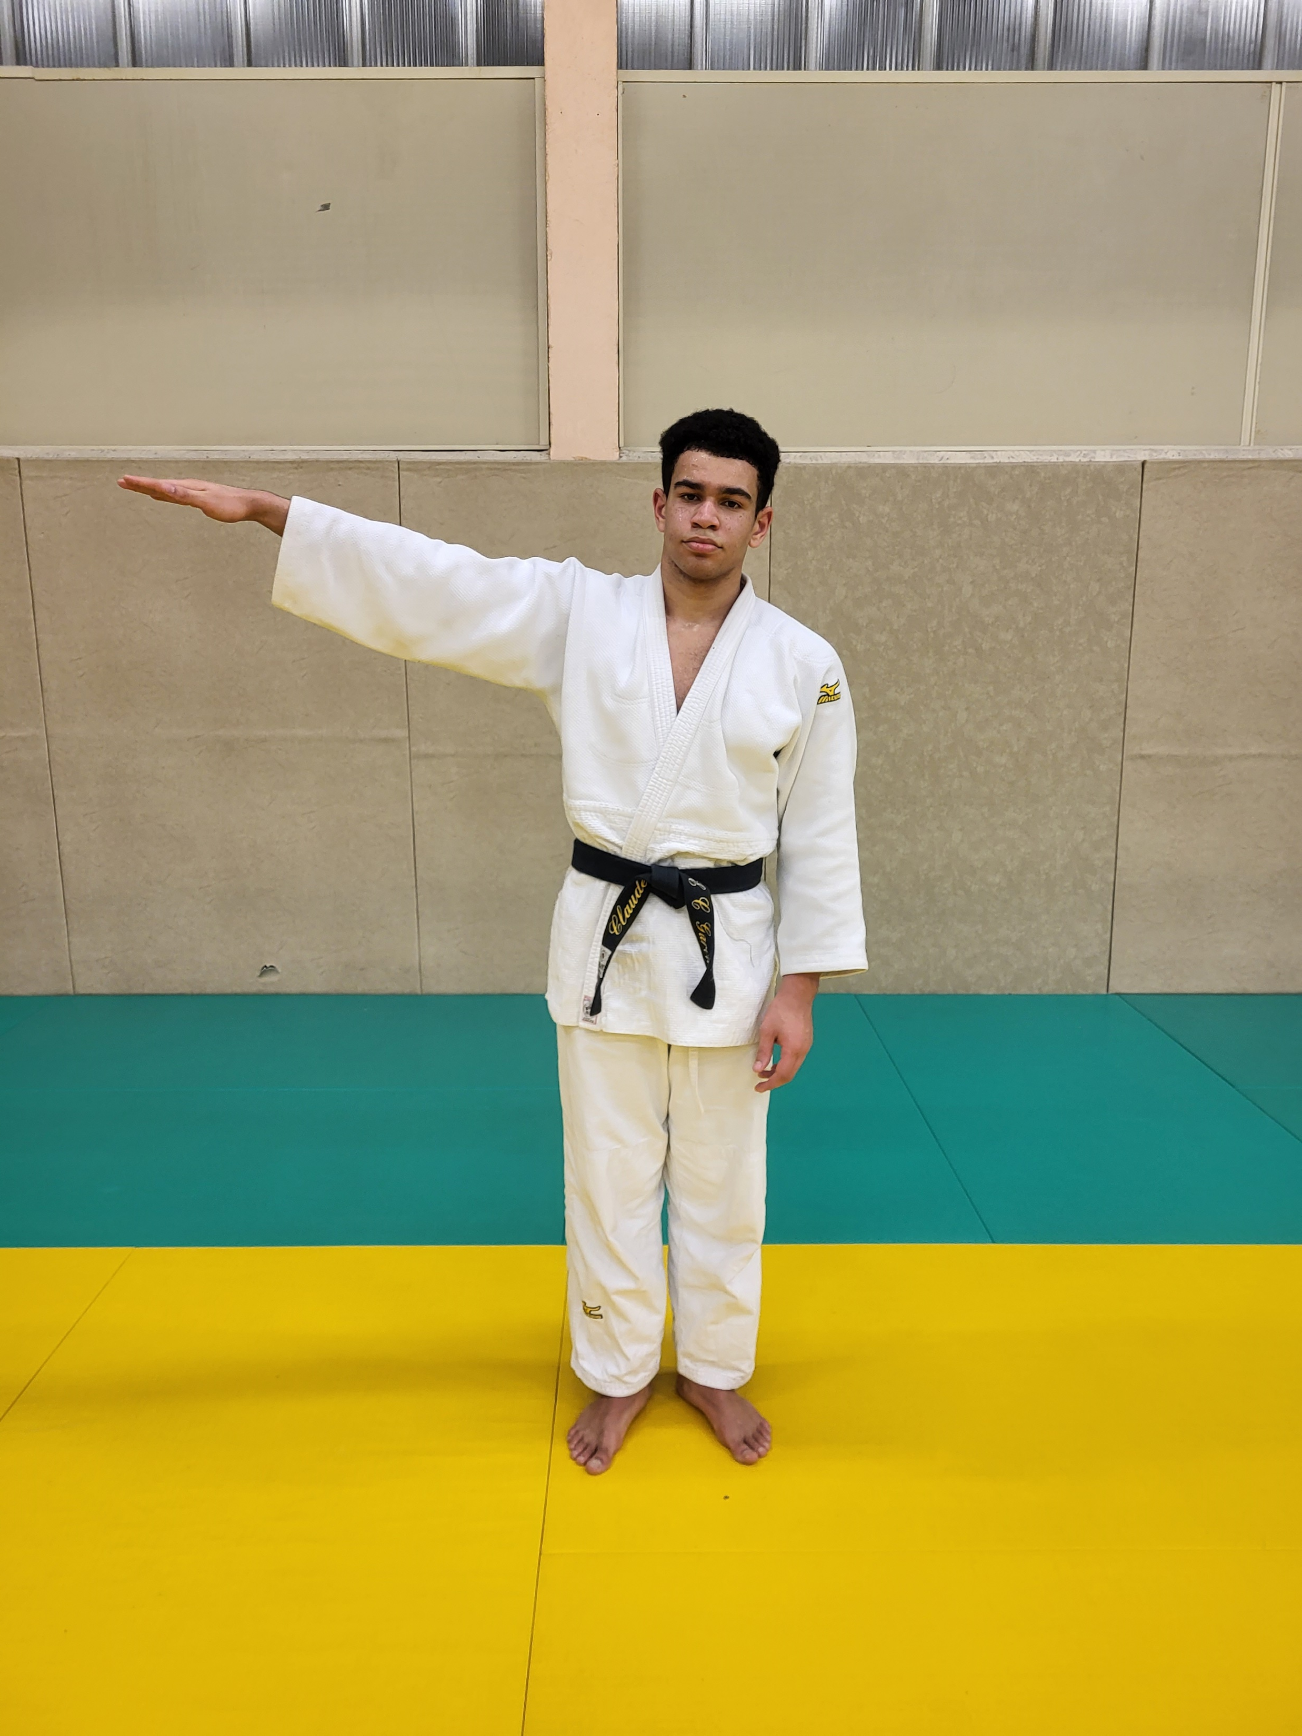
Les points marqués
« Ippon » : J’ai fait tomber mon adversaire fort sur le dos, ou alors je l’ai immobilisé pendant 20 secondes. Le combat est terminé.
« Waza-Ari » : J’ai fait tomber mon adversaire doucement sur le dos, ou sur le côté, ou alors je l’ai immobilisé entre 10 et 19 secondes.
Si je marque deux waza-ari cela équivaut à un Ippon

Slide 16
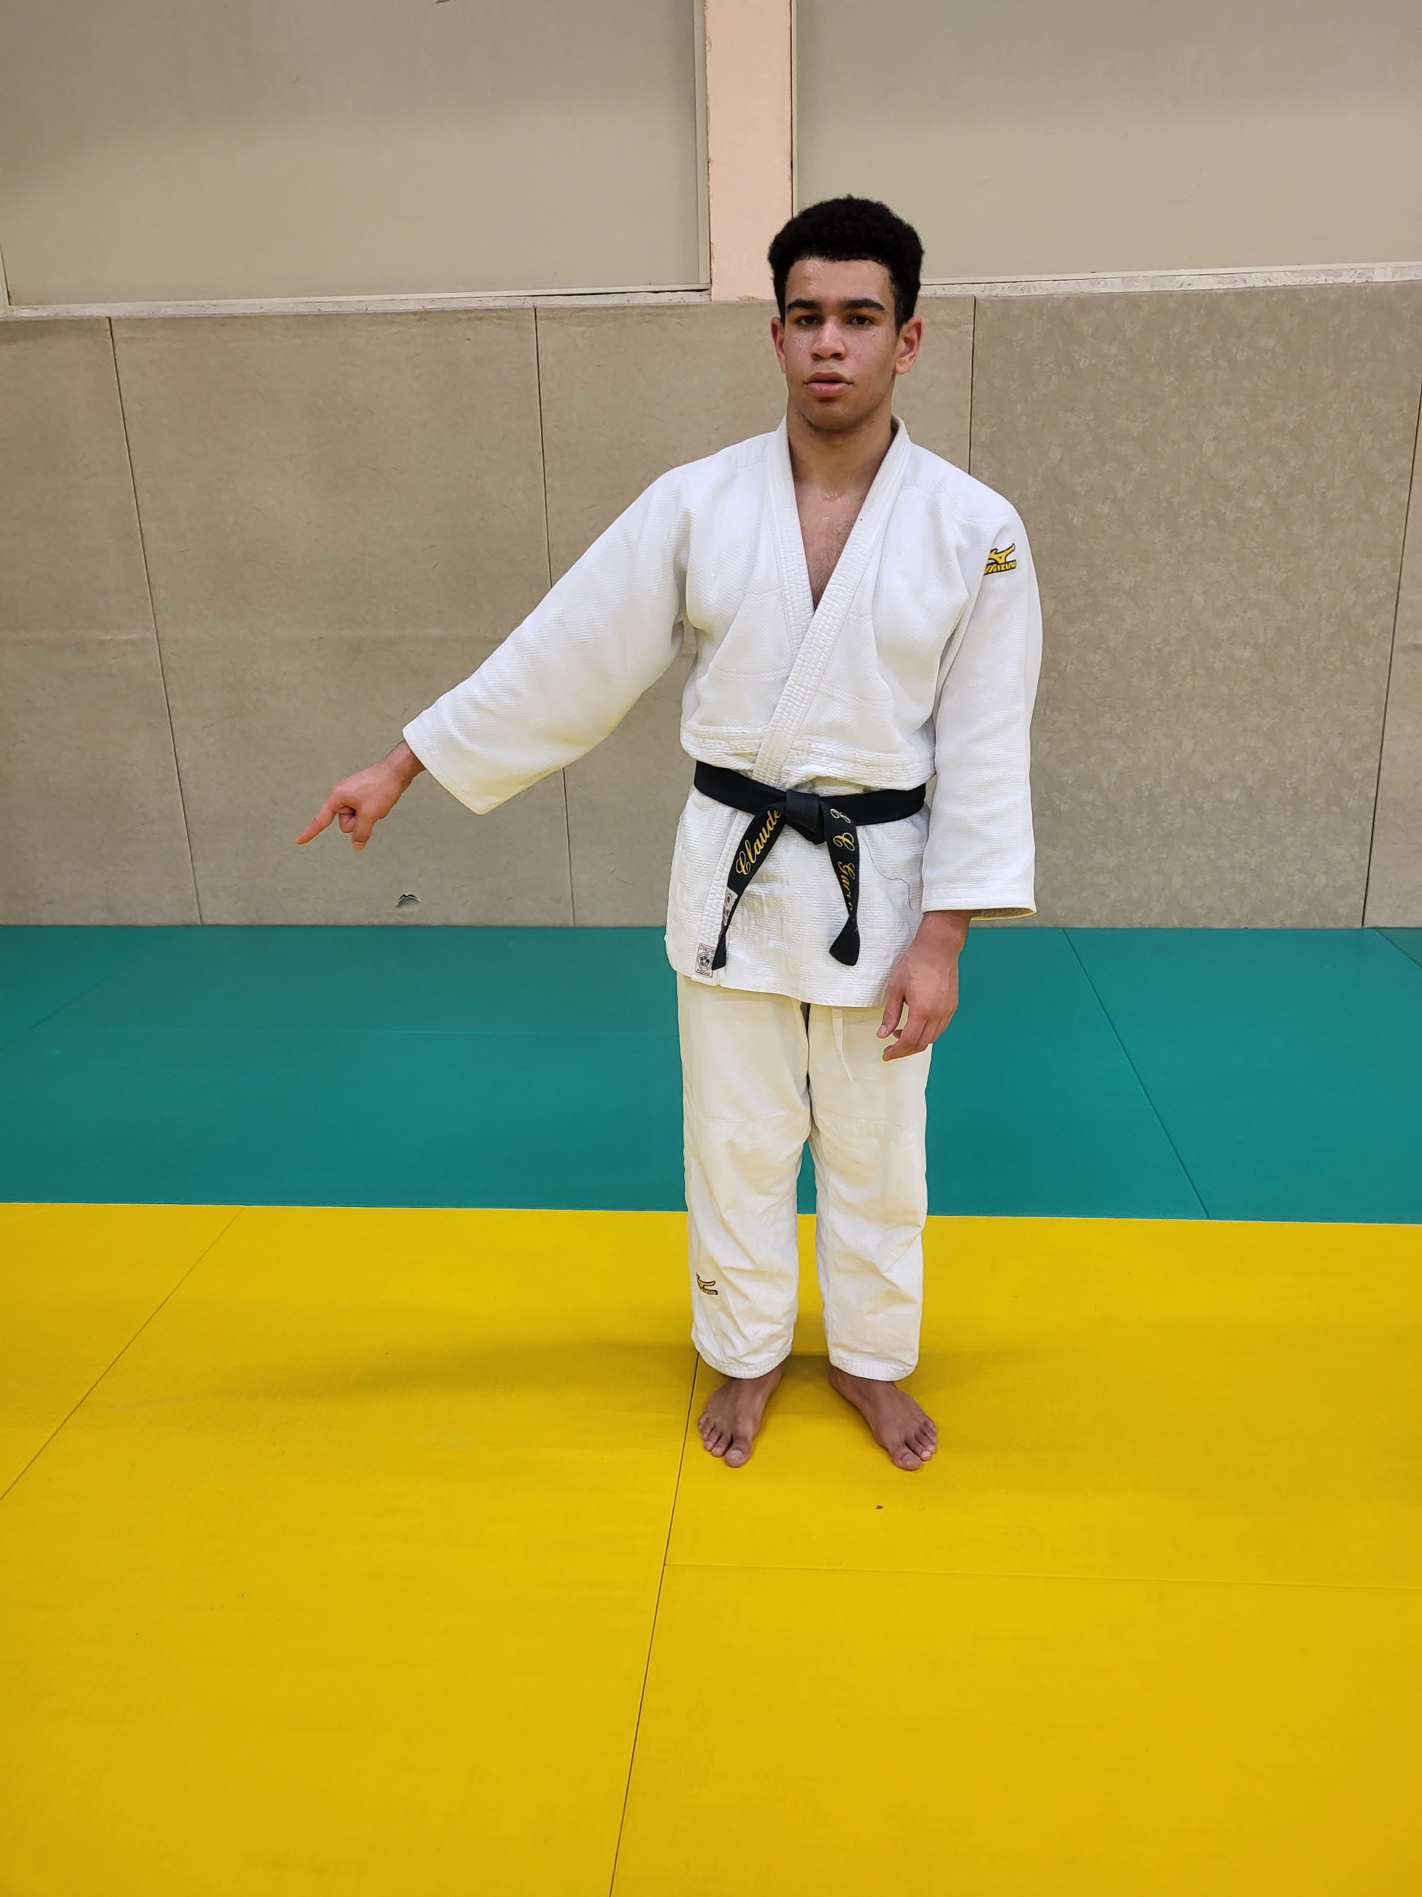
« Kinza » : J’ai fait tomber mon adversaire sur les fesses ou je l’ai immobilisé moins de 10 secondes.
Si je marque plusieurs Kinza, cela ne me donne pas de Waza-Ari ! Si j’ai 10 Kinza et mon adversaire 1 Waza-Ari, c’est lui qui gagne !

Slide 17
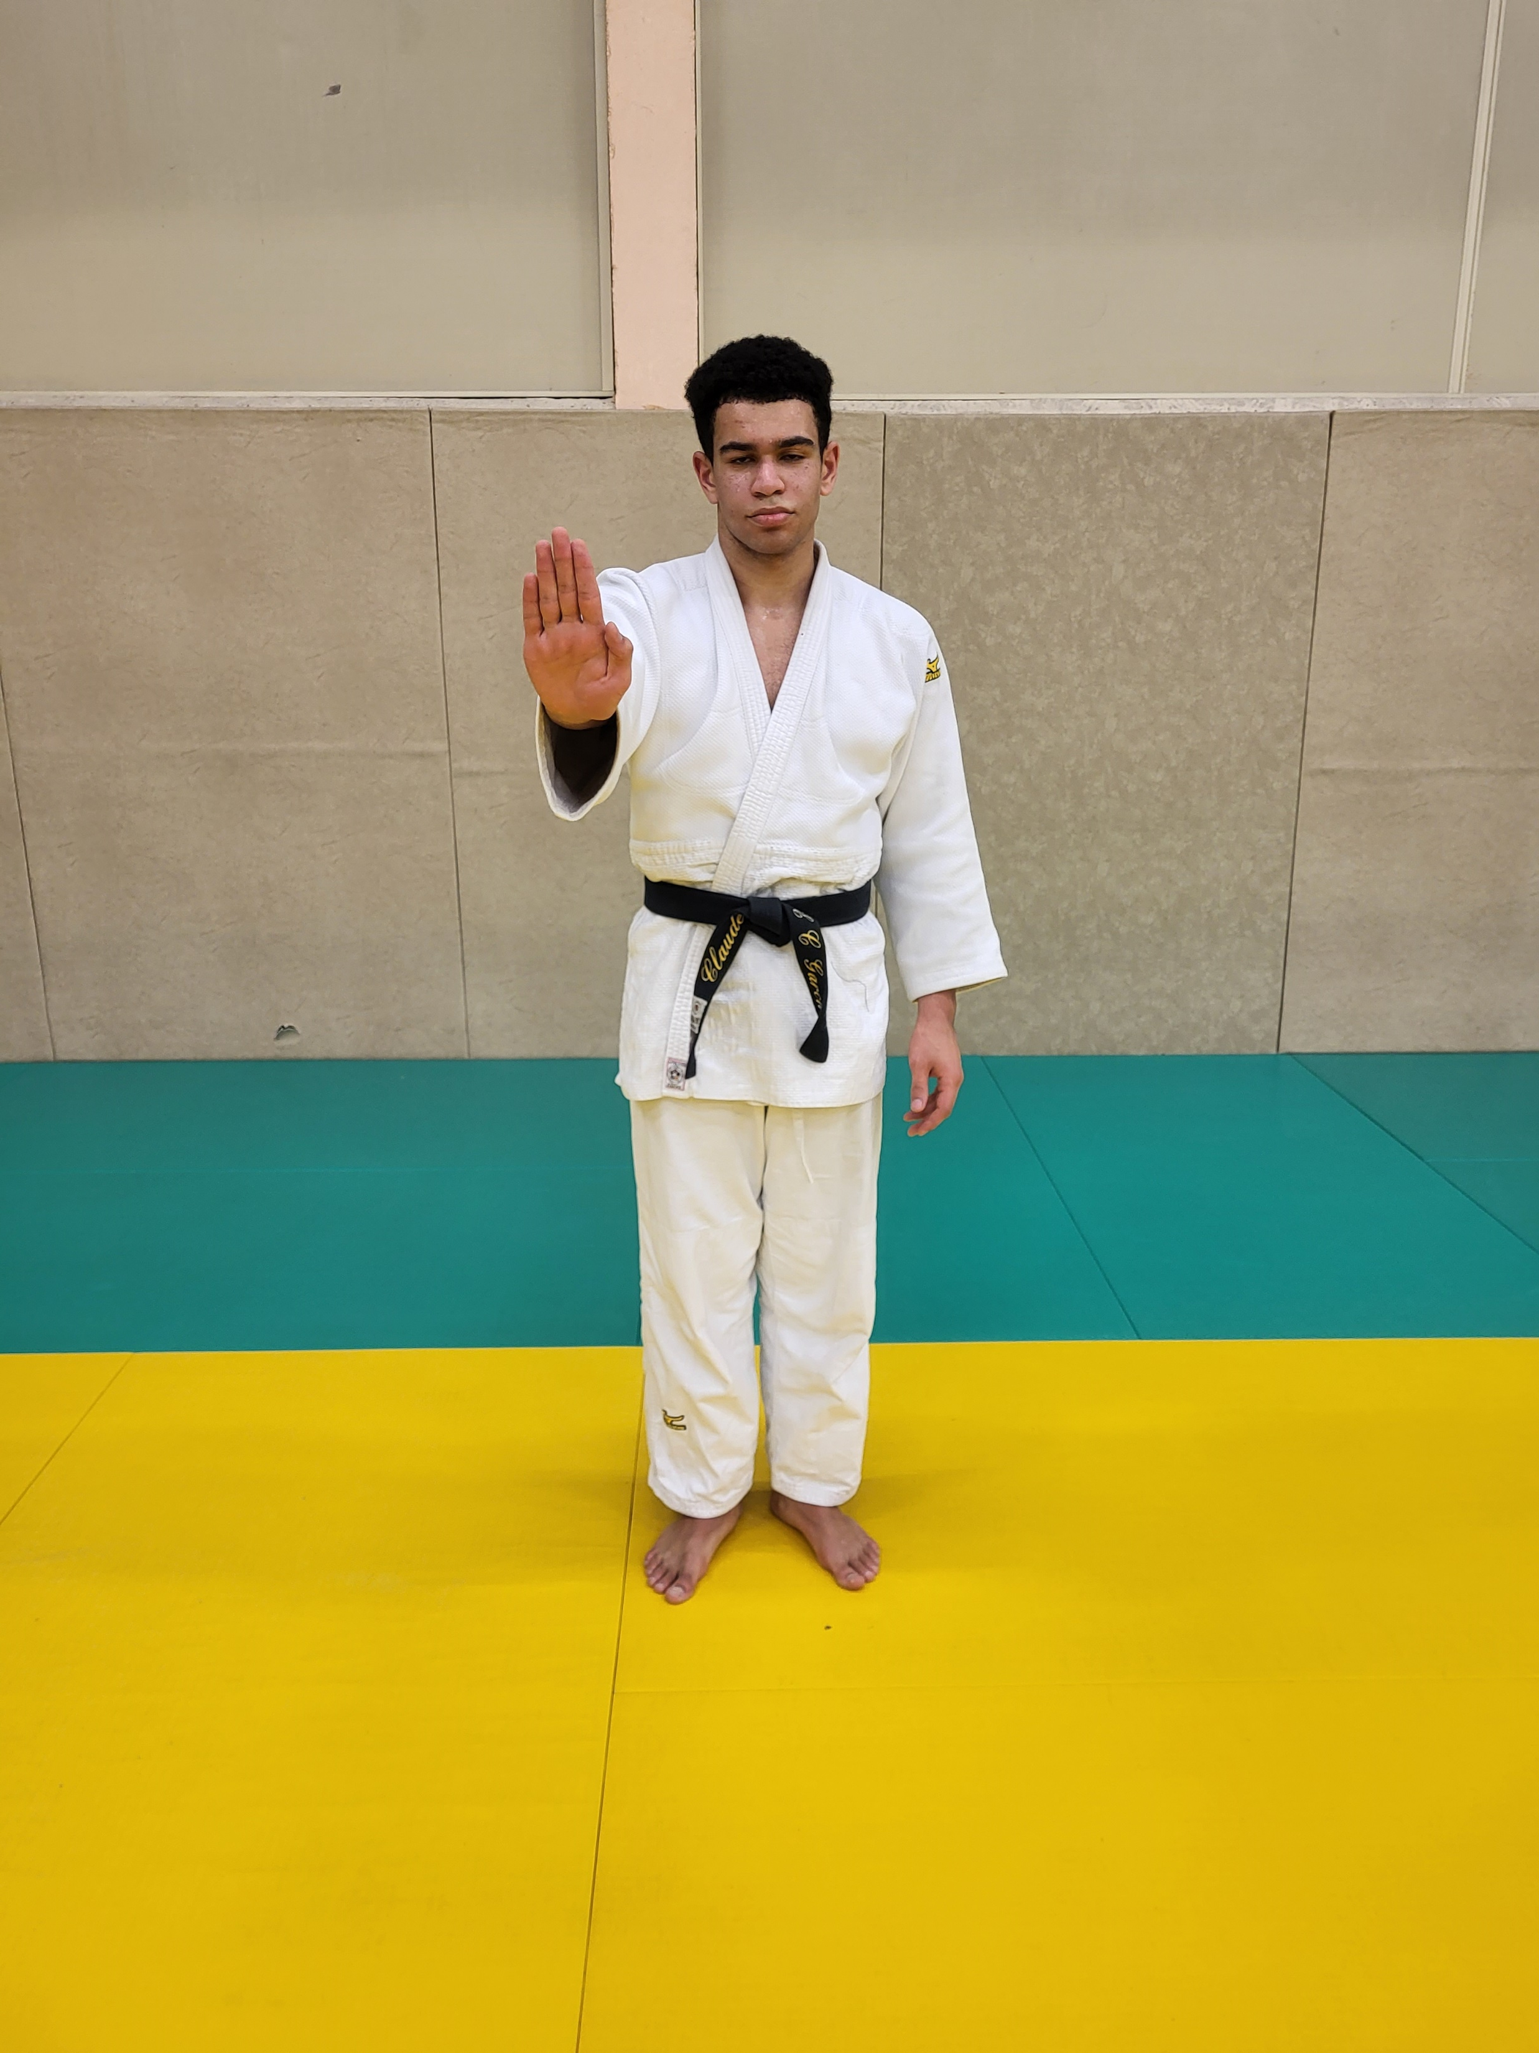
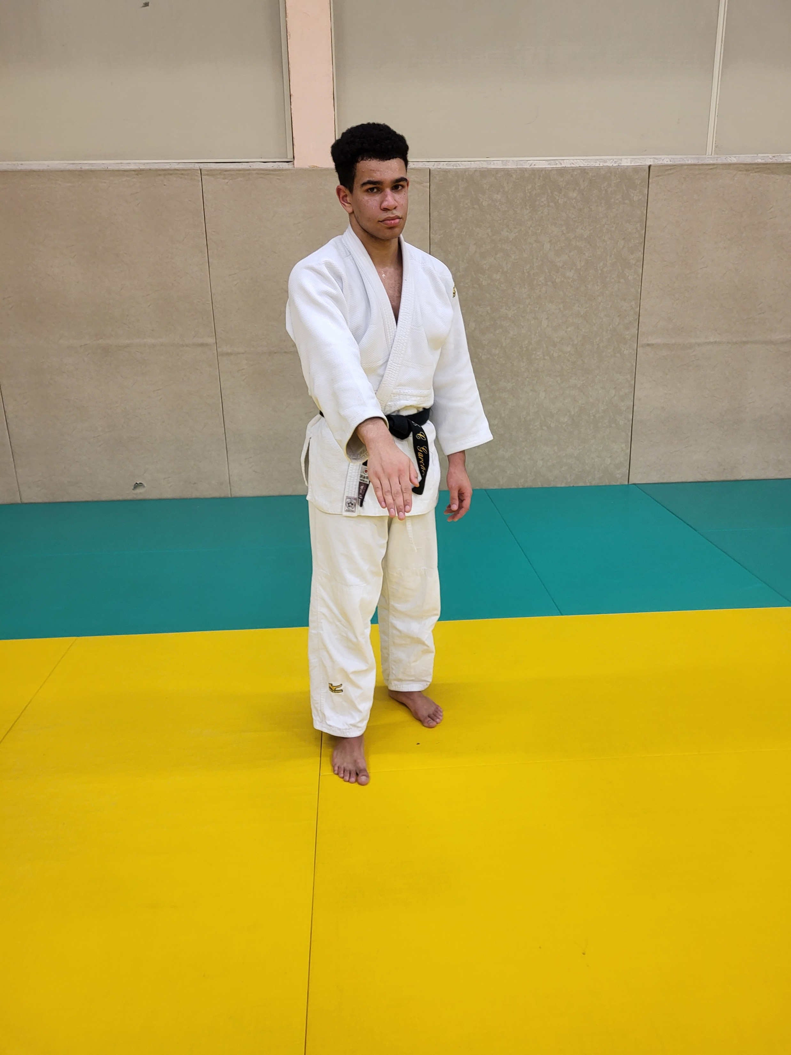
Les autres gestes
« Matte » : arrêt temporaire du combat : les enfants sont au sol et ils ne se passent rien, les enfants sont sortis de la surface de combat, un des enfants n’attaque pas ou défend avec les bras tendus et dans ce cas-là l’arbitre lui explique qu’il n’a pas la bonne attitude.
Après un Ippon, ou à la fin du temps, l’arbitre annonce « Soremade », fin définitive ; il n’y a pas de geste.
« Osaekomi » : au sol, j’ai réussi à mettre mon adversaire sur le dos et à le bloquer. Je dois essayer de le garder jusqu’à ce que l’arbitre annonce Ippon. Si c’est moi qui suis immobilisé, je dois essayer de m’échapper (en me remettant sur le ventre, en attrapant une jambe de mon adversaire entre mes jambes).

Slide 18
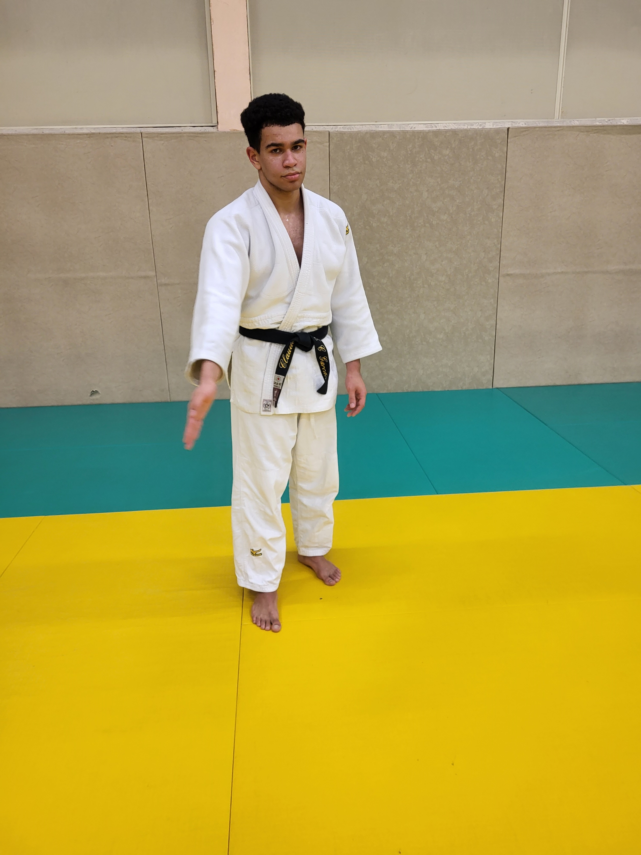
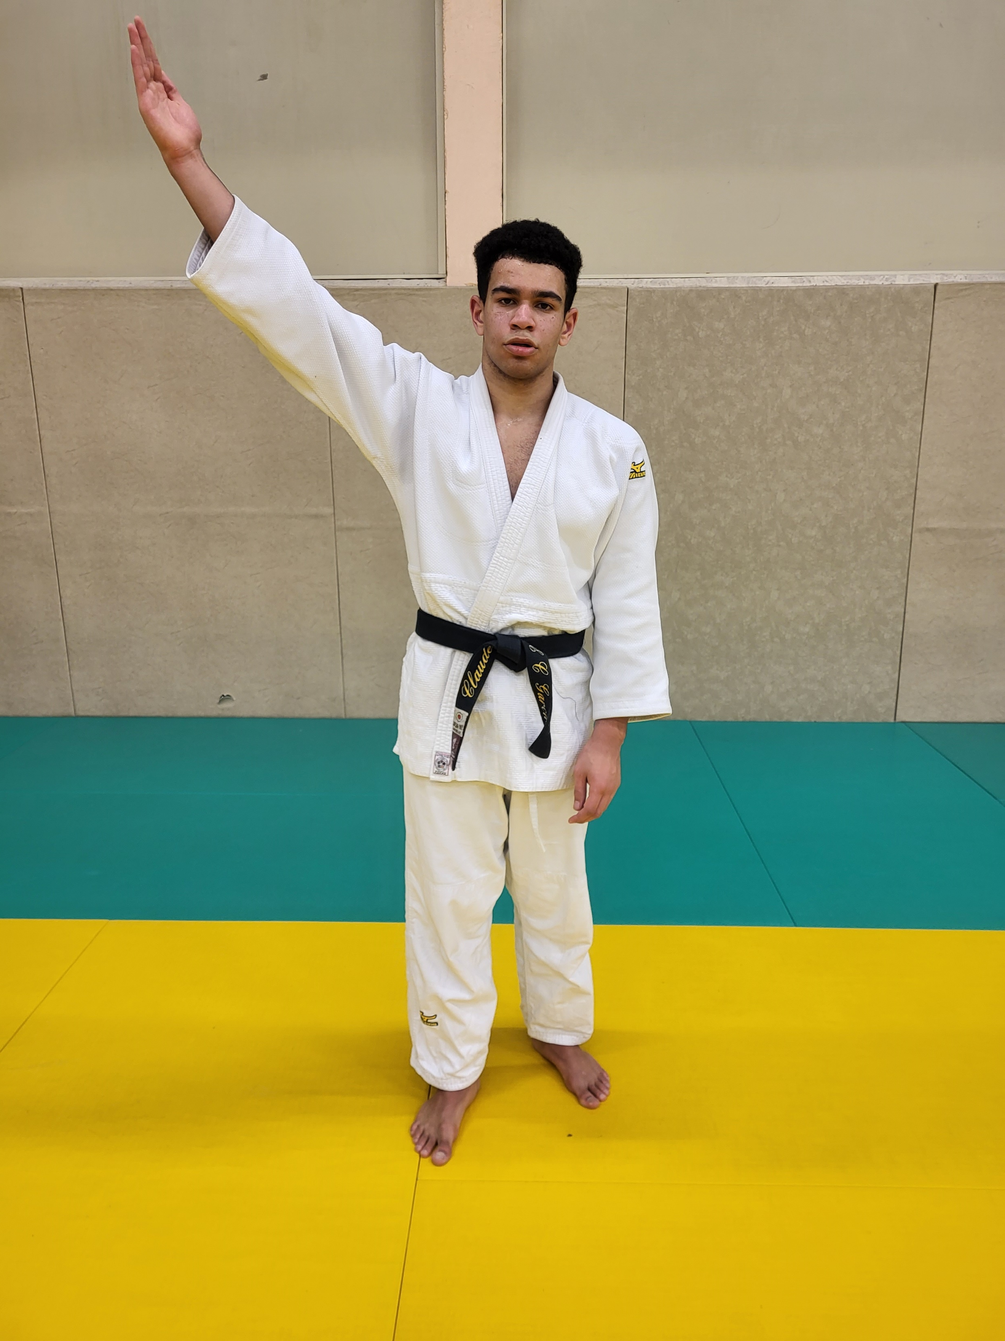
« Toketa » : suite à l’immobilisation mon adversaire (ou moi) a réussi à s’échapper !
Si j’ai immobilisé moins de 10 secondes j’obtiens un kinza.
Si j’ai immobilisé entre 10 et 19 secondes, j’ai un waza-ari.
Geste pour annoncer le combattant qui a gagné.

Slide 19
6. CE QU’IL FAUT PREVOIR EN VENANT AU TOURNOI

Slide 20
Les enfants ne doivent pas arriver au tournoi en judogi. Des vestiaires sont à disposition pour s’habiller.
Il faut prévoir des claquettes, qui sont plus faciles à enlever et à remettre pour circuler dans le gymnase une fois que les enfants sont en tenue.
A la fin de la compétition les enfants pourront à nouveau utiliser les vestiaires pour se remettre en civil.
Merci de ne pas habiller ou déshabiller vos enfants dans les tribunes.
Dans le sac il faut aussi prévoir la gourde ou une bouteille d’eau, de quoi grignoter (en général il y a toujours une buvette), et une occupation calme pour le temps d’attente entre l’inscription et l’échauffement. Sur ce temps d’attente il vaut mieux que les enfants restent tranquilles avec vous dans les gradins, plutôt que de commencer à courir partout et à perdre leur énergie !
Pour les parents, il faut prévoir une dose de patience ☺ Pour rappel les inscriptions durent en général de 15 à 30 minutes, idem pour l’échauffement.
Il ne faudra pas oublier de s’échauffer les mains pour applaudir nos petits garchois !
Les tournois sont également un temps d’échange privilégié avec les professeurs du club ! Il ne faut pas hésiter à venir nous poser des questions, sur la compétition ou sur tout autre sujet, en partageant un café par exemple !

